Slide 1
2009级本科毕业论文
我国对外直接投资的现状和趋势研究
姓 名：
专 业：
班 级：

Slide 2
演示内容
1
我国大力发展对外直接投资的原因
2
我国对外投资的历史及对外投资的趋势
3
我国对外直接投资的意义
4
当前我国对外直接投资中存在的问题
5
我国对外投资的对策及战略选择

Slide 3
研究背景
改革开放以来, 中国在吸收外商投资的同时,国内企业也走出国门, 对外进行投资, 从事跨国经营活动。海外直接投资经过 20 多年的发展历程, 从无到有, 取得了一定的成绩, 令社会各界关注。那么,中国对外直接投资具有哪些特征? 中国企业的竞争优势何在? 中国对外直接投资今后会向哪个方向发展? 这就是我所研究课题的背景所在。

Slide 4
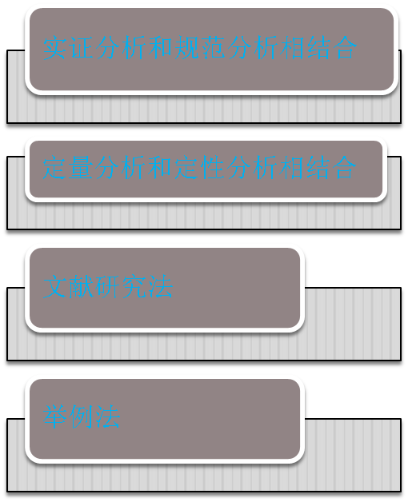
研究思路和方法
研究背景
大力对外投资的原因
对外投资历史及趋势
对外投资的意义
对外投资存在的问题
对外投资的战略和选择

Slide 5
我国大力发展对外直接投资的原因
符合国际直接投资的新趋势
超越我国的经济发展规律
我国有必要大力发展对外直接投资
我国具备大力发展对外直接投资的条件

Slide 6
符合国际直接投资的新趋势
21世纪前10年，国际直接投资出现停滞或下降的可能性不大，其规模将会继续扩大，我国对外直接投资作为其组成部分，也应适应这种发展趋势。

Slide 7
超越我国的经济发展规律
目前我国对外直接投资应处于由第二阶段向第三阶段过渡的时期，在未来一段时期内，则可能处于第三阶段“人均国民生产总值在2000～4750美元，对外直接投资大幅度增加，其发展速度可能超过引进外国直接投资的发展速度，对外直接投资净额的负值呈下降的趋势”。在这种科学的定位下，近期和未来大力发展我国对外直接投资并未超越“投资发展周期论”的阶段定律，符合我国经济发展规律。

Slide 8
我国有必要大力发展对外直接投资
目前，我国出口遭遇别国反倾销和进口壁垒措施的情况时有发生，通过对外直接投资，将生产基地设在别国，可以有效地绕开各种关税和非关税壁垒，直接进入国际市场。

Slide 9
我国具备大力发展对外直接投资的条件
国内经济和体制环境的变化有利于大力发展对外直接投资
宏观资金环境的根本改善也有利于对外直接投资的发展
其他比较优势的存在是对外直接投资发展的基本条件。如我国的一些生产技术、工艺水平以及一些制造产业在国际市场上具备比较优势。

Slide 10
我国对外投资的历及对外投资的趋势

Slide 11
上市公司竞争力评价指标体系的构建
资源
市场能力
上市公司竞争力
融资能力
盈利能力
成长能力
偿债能力

Slide 12
上市公司竞争力的实证研究
上市公司竞争力的评价
模糊综合评判
典型相关分析
类均值折线图分析
聚类分析
脸谱分析

Slide 13
脸谱分析
各方面表现比较好的TCL集团和中兴通讯，各方面表现逊色的是SST星美，注意的是表现比较特别的中创信侧

Slide 14

聚类分析
27家通讯设备类上市公司(2005)分为三类
1、竞争力成长型(19)：融资能力、成长能力、偿债能力和盈利能力强;有形资源、无形资源和市场能力较好
2、竞争力优势型(2)：从脸谱分析也明显发现了其优势性，有形资源尤其远高于其它各类上市公司，其次是无形资源和市场能力也有很大的优势，盈利能力也毫不逊色，偿债能力和成长能力稍差些
3、竞争力劣势型(6)：在脸谱分析中，也可以直观的看到他们的各项能力，除了偿债能力尚好外，其余各项能力指标均是最差
资源和能力之间有相关关系

Slide 15
典型相关分析
资源与市场能力
由资源中的总资产和固定资产净值和市场能力中的市场占有率之间的相关性引起的
盈利能力与成长能力
两组变量之间的典型相关是由盈利能力中的总资产收益率与成长能力中的总资产增长率之间的相关关系引起。
成长能力与融资能力
主要由成长能力中的总资产增长率和融资能力中的每股收益之间的相关性引起的

Slide 16
资源、能力与竞争力关系图
资源
竞争力
战略
能力

Slide 17
基于资源与能力的上市公司
竞争力模糊综合评判
确定识别评价指标集
确定各指标层次的权重
确定判定评语集合
计算处理:
1、确定的模糊评价判断数据；
2、确定一级指标的模糊综合评判集合;
3、确定最终评价对象目标层的模糊评价矩阵E;
4、对E作归一化处理；
5、判断
评判结果分析

Slide 18
本文特色
在指标体系的构建上采用因子分析法界定上市公司竞争力的能力因子
通过脸谱分析、聚类分析和典型相关分析等对通讯设备类上市公司竞争力做出比较全面系统的分析，较为深刻地揭示各自的优势和劣势
在前期数量分析研究的基础上，尝试探讨基于资源和能力的上市公司竞争力模糊综合评判

Slide 19
本文研究的不足及建议
数据采集
由于指标数据收集的限制，在整体上市公司中只抽取了一个行业作为研究对象，样本代表性较低，今后研究可以考虑分层抽样方式按照上市公司行业划分抽取样本，提高代表性。
评价指标的遴选
1、由于刻画技术创新能力和社会能力的指标基本是软指标数据，未能将体现技术创新能力的指标考虑在内，体现上市公司人力资源能力方面的指标也未能收集得到
2、反映筹资能力的指标里受数据收集的限制，未能考虑 放入指标由筹资总额衍生计算的相对筹资能力和通过股价 涨跌幅度指数涨跌幅度共同刻画的上市公司市场表现
评价方法

Slide 20

致 谢

Slide 21
恭请各位老师批评指正
谢谢！

